Slide 2
Arbejdsmiljø
Modulkursus – Ny på DTU

Slide 3
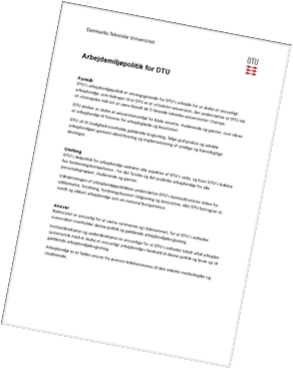
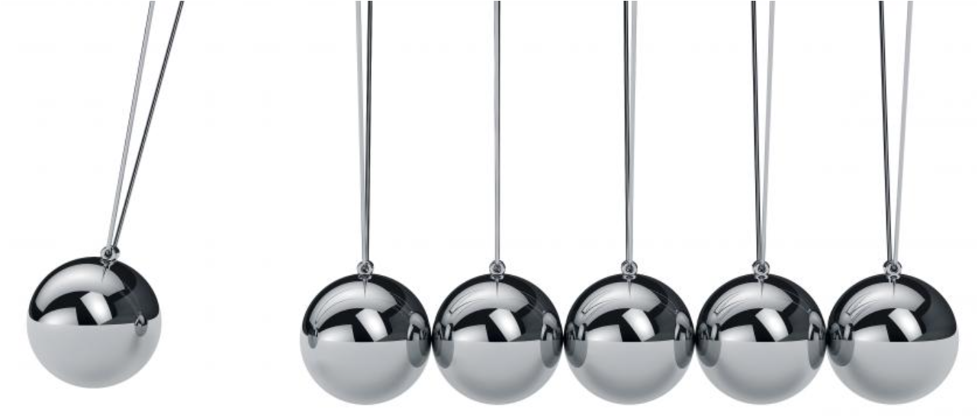
Bæredygtigt og ansvarligt arbejdsmiljø
DTU ønsker at skabe et universitetsmiljø for både ansatte, studerende og gæster, som sikrer et arbejdsmiljø til fremme for arbejdsglæde og kreativitet
DTU arbejder med at forebygge ulykker og sygdom, samt sikrer god trivsel for alle
Derudover arbejder DTU med udvikling af arbejdsmiljø-kapacitet for studerende, medarbejdere, ledere og organisation:
  øge den samlede værdi af DTU´s menneskelige ressourcer
  til gavn for den enkelte, for fællesskabet og for samfundet
Arbejdsmiljø er et fælles ansvar fra øverste ledelsesniveau
til den enkelte medarbejder og studerende.
Alle skal kunne komme sikkert og sund hjem fra DTU
DTU Arbejdsmiljøpolitik

Slide 4


Organisering af arbejdsmiljøarbejdet på DTU
Koncern Arbejdsmiljøudvalg
Rektor formand
4 Lederrepræsentanter
5 Arbejdsmiljørepræsentanter
2 studenterrepræsentanter
Sekretariat
CAS AB og HR
Koncern
Arbejdsmiljøkoordinator
Institutter og
stabe
Arbejdsmiljø udvalg
Direktør formand
X lederrep.
X arbejdsmiljørep.
X studenterrep.
Arbejdsmiljøgruppe
x lederrep
x arbejdsmiljørep.
X lederrep.
X arbejdsmiljørep.
Vi har alle har ansvar for at sikre et godt arbejdsmiljø på DTU - fra øverste ledelse til den enkelte medarbejder og studerende.
Notes:
Politik: ”…Ansvarligt arbejdsmiljø
Ansvar: juridisk, administrativt og i det daglige

Slide 5
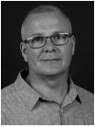

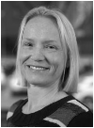




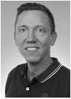
Arbejdsmiljø, Beredskab og Biosikring (CAS AB)
Lars Villadsen
Leder af sektion/sekretariat
Karin Grønlund Jakobsen
Biologisk arbejdsmiljø og biosikring
Simone Clauwaert
Udviklingskonsulent
Arbejdsmiljøområdet
Leif Leon Warner
Kurser, APV, arbejdsskader, arbejdsmiljøorganisation, hjemmeside
Ann-Rose Bøttcher
Sundhedsfremme, ergonomi, DTU Sport
Jón Elmlund
Koncern-beredskabskoordinator
Beredskab
Lise Brown Christiansen
Arbejdsmiljøkonsulent
Generelt arbejdsmiljø, Kemi,
ATEX direktiv, Screening
Michael Tue Petersen
Koncern-Beredskabskoordinator
Beredskab

Slide 6
På DTU risikovurderer vi for at forebygge ulykker og uønskede hændelser
Barriere
Barriere
Ulykke
Barriere
Barriere
Barriere
Beredskab
Barriere
Organisation
-Kultur, engagement, ledelse, adfærd, overbevisninger etc.
Fare/Risici
Procedurer
-Instruktioner, retningslinjer, vejledninger etc.
Miljø
-Lys, temperatur, rengøring, plads, etc.
Udstyr
-Personlige værnemidler, værktøj, maskiner, vedligeholdelse etc.
Mennesker
-Træning, tilsyn, støtte, håndtering etc.

Slide 7
Tilgang og metoder til risikostyring (eksempler)
Risiko styring
APV
Instruktion
Planlægning
Risiko-vurdering
Sidste øjebliks risiko-vurdering
Injury App
Ulykke og Nærved
Tilsyn
Kompetencer
træning og instruktion
Kultur og adfærd
Design og løsninger
Organisatorisk
Know How

Slide 8
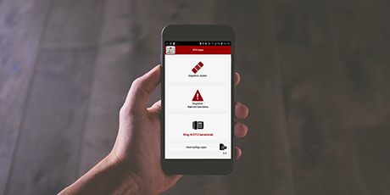

DTU INJURY
Registrering af ulykker og Nærved hændelse
På DTU registrerer alle ulykker og
nærved ulykker i DTU Injury app..
DTU er en lærende organisation og vi
opsamler data, analyserer og deler viden
Vi ønsker at forstå tendenser, så vi kan
arbejde proaktiv
Ulykker
Du downloader DTU Injury i App Store, Google Play ol.)
Nærved ulykker

Slide 9

Safety Moment
Gå på trapper når du går på trapper
Hvert år falder mindst 110.000 danskere og kommer til skade
I Danmark er der 750 dødsfald hvert år på grund af faldulykker
24 pct. af alle faldulykker sker på trapper
      Sikker trappeadfærd
Mobil i lommen ( ingen samtale, sms, sociale medier ol.)
Kigge på trappetrinnene, når du går på trapper
Hold evt. gelænderet (NB. sprit hænder før og efter)

